Slide 1
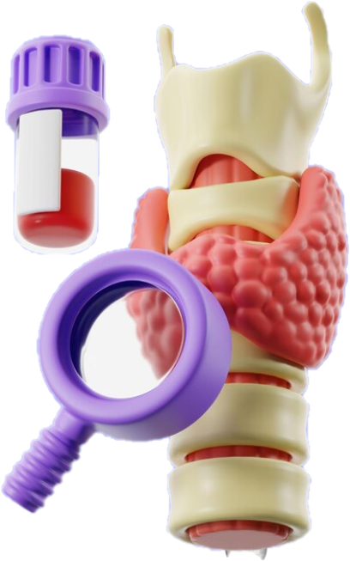
МИНИСТЕРСТВО ОБРАЗОВАНИЯ И НАУКИ МУРМАНСКОЙ ОБЛАСТИ
ГОСУДАРСТВЕННОЕ АВТОНОМНОЕ ПРОФЕССИОНАЛЬНОЕ ОБРАЗОВАТЕЛЬНОЕ УЧРЕЖДЕНИЕ МУРМАНСКОЙ ОБЛАСТИ
«МУРМАНСКИЙ МЕДИЦИНСКИЙ КОЛЛЕДЖ»
Индивидуальный проект на тему:
«Заболевания щитовидной железы у жителей Крайнего Севера: современные подходы к диагностике и лечению»
Выполнила:
Логвиненко Эвелина Витальевна
Студентка 2 курса 2 группы
специальности «Лечебное дело»
Руководитель:
Черношеина Людмила Александровна
г.Мурманск, 2025 г.

Slide 2
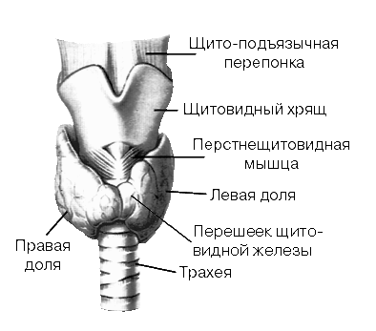
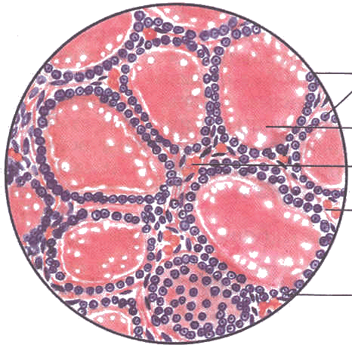
Строение щитовидной железы
Тироциты
Коллоид
Соединительная ткань
с кровеносными сосудами
Фолликул щитовидной железы
Щитовидная железа расположена в шее под гортанью перед трахеей. У людей она имеет форму бабочки и находится на поверхности щитовидного хряща. Имеет фолликулы, которые состоят из внешней и внутренней оболочек, кровеносных сосудов и коллоида.
2 типа клеток: фолликулярные
и парафолликулярные (С-клетки)
С клетки продуцируют Кальцитонин
Фолликулярные клетки образуют фолликулы, заполненные коллоидом, и продуцируют
тиреоидные гормоны (Т3 и Т4)
Щитовидная железа состоит из двух долей, соединённых узким перешейком. Этот перешеек расположен на уровне второго-третьего кольца трахеи. Боковые доли охватывают трахею и прикреплены к ней соединительной тканью.

Slide 3
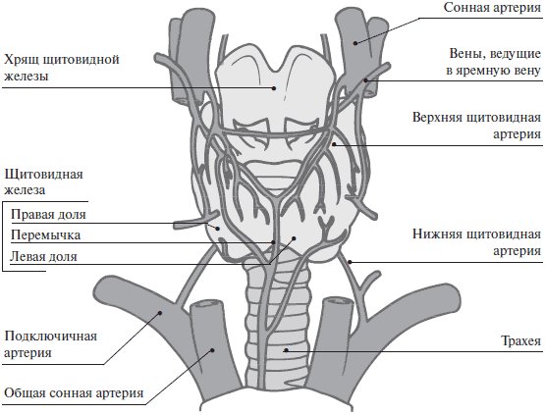
Строение щитовидной железы
Кровоснабжение:2 верхние и 2 нижние щитовидные артерии, отходящие от наружной сонной артерии.
Иннервация:ветви блуждающего нерва-верхним гортанным и возвратным гортанным нервами.

Slide 4
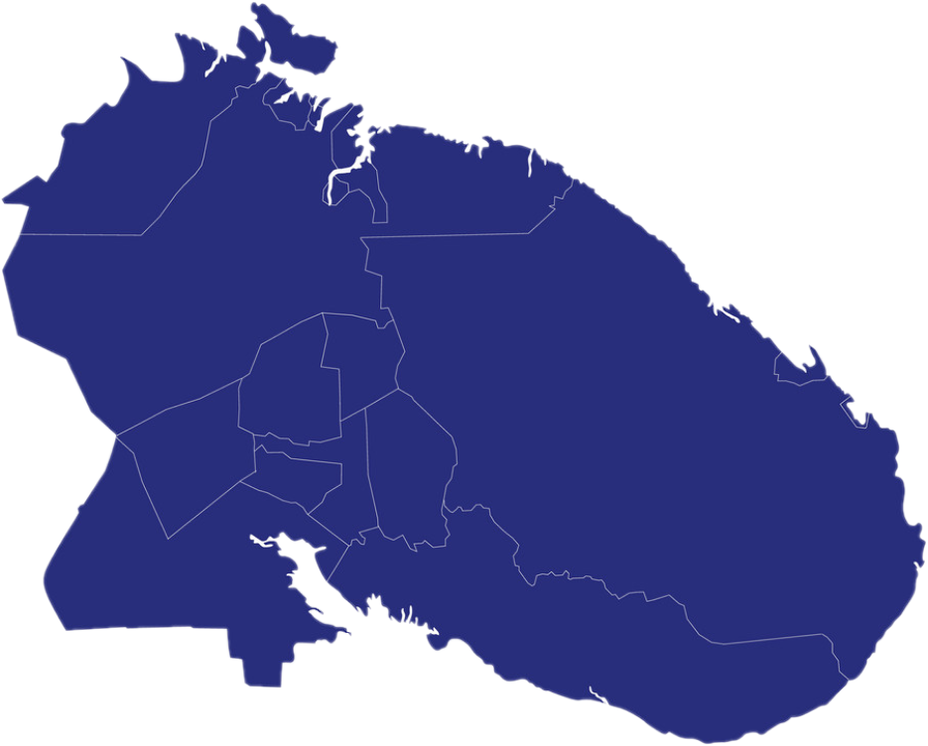
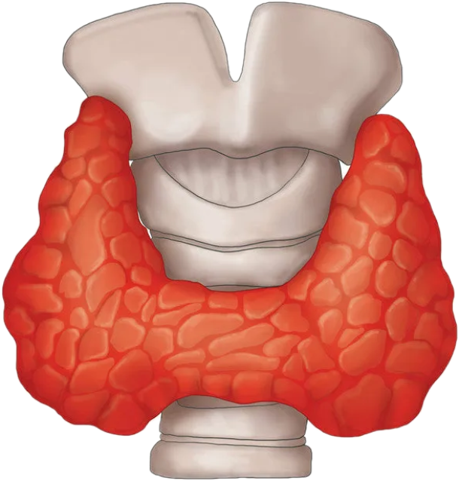
Актуальность темы обусловлена высокой распространенностью заболеваний щитовидной железы среди населения, проживающего в условиях Крайнего Севера. Экстремальные климатические условия, недостаточное потребление йода и специфические факторы питания создают повышенный риск развития патологий щитовидной железы. Своевременная диагностика и адекватное лечение играют ключевую роль в предотвращении серьезных осложнений, таких как гипотиреоз, гипертиреоз, узловой зоб и рак щитовидной железы.
Данное исследование направлено на изучение распространенности заболеваний щитовидной железы у жителей Крайнего Севера, анализ современных методов диагностики и подходов к лечению с учетом региональных особенностей.

Slide 5
Цель исследования – проанализировать заболевания щитовидной железы у жителей Крайнего Севера: современные подходы к диагностике и лечению.
Гипотеза-предположение о том, что своевременная профилактика и диагностика может снизить количество заболеваний щитовидной железы у жителей Крайнего Севера.
Объект исследования – заболевания щитовидной железы.
Предмет исследования – современные подходы к диагностике и лечению заболевания щитовидной железы у жителей Крайнего Севера.

Slide 6





Задачи исследования:
- раскрыть общую характеристику заболевания щитовидной железы у жителей Крайнего Севера;
- раскрыть современные подходы к диагностике и лечению заболевания щитовидной железы у жителей Крайнего Севера;
- провести анализ заболеваемости щитовидной железы у жителей Крайнего Севера.
Методы исследования
Анализ литературы Статистика Сравнение Классификация Обобщение

Slide 7
Анализ заболеваемости щитовидной железы у жителей Крайнего Севера
Для того, чтобы проанализировать заболеваемость щитовидной железы у жителей Крайнего Севера необходимо учитывать:
Анализируя возрастную динамику величины объема щитовидной железы, установлены следующие закономерности
возраст
Период полового созреванияОбъем щитовидной железы в этом возрасте составляет от 3,9 до 26,9 см3
пол
весо-ростовые
сопутствующие патологии
Беременность и кормление грудью. Она может увеличиваться на 10–15%, это связано с усилением обменных процессов у матери.
Основной характеристикой эхоскопического обследования щитовидной железы является определение ее объема. С возрастом все линейные размеры щитовидной железы у женского и мужского полов увеличиваются
У взрослых наибольшая амплитуда колебаний объема отмечается в возрасте 40-50 лет – от 6,6 до 52,9 см³
После 50 лет объем щитовидной железы начинает постепенно уменьшаться. При сравнении величин объема щитовидной железы у мужчин и женщин одного возраста можно отметить, что он превалирует у лиц женского пола с 8 до 50 лет.
Увеличение объема щитовидной железы отмечается и в климактерический период. Это связано с гормональной перестройкой организма

Slide 8
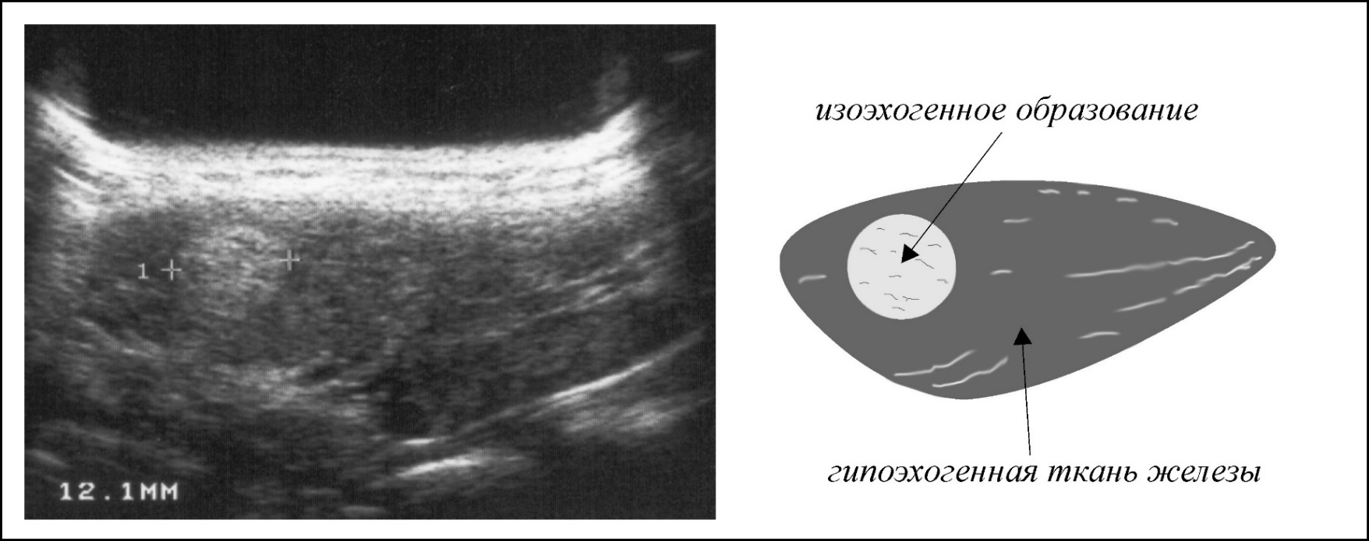
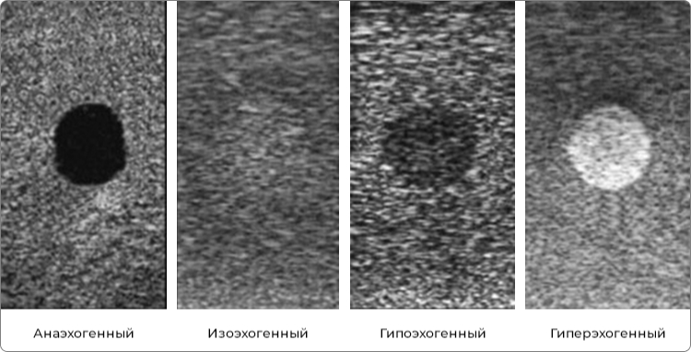
Анализ заболеваемости щитовидной железы у жителей Крайнего Севера
Если до 10 лет встречается в основном однородная изоэхогенная структура, то в более поздние периоды жизни отмечаются структурные изменения тиреоидной паренхимы: происходит снижение эхогенности ткани, структура железы на ультрасонограммах становится средне-, крупнозернистой, появляются очаги ткани, отличной по эхогенности от всей остальной ткани железы. Это связано с естественным интра- и экстрафолликулярными пролиферативными процессами в ткани щитовидной железы.

Slide 9

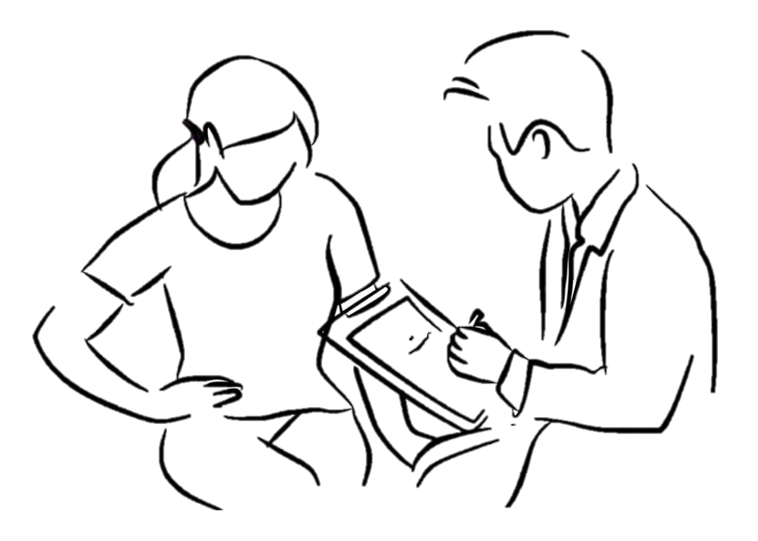


Диагностика заболеваний щитовидной железы
Клинический осмотр и сбор анамнеза
Лабораторные исследования
Использование УЗИ
Лечение
Основные симптомы:
-усталость
-изменение массы тела
-проблемы с кожей и волосами
-изменения в психоэмоциональном состоянии
Анализы на уровень:
-ТТГ гормонов (Т3 и Т4)
-антитела
+тест на уровень Йода в организме
Позволяет более детально оценить состояние щитовидной железы, выявить узлы и другие аномалии
Разные методы лечения:
-использование гормонов (при гипотиреозе)
-контроль йода в организме
-антитиреоидные препараты (при гипертиреозе)
-хирургическое вмешательство (при наличии узлов или раке)

Slide 10

Общая характеристика заболеваний щитовидной железы у жителей Крайнего Севера
Одной из важнейших медико-социальных проблем отечественного здравоохранения является йодный дефицит, который даже при легкой степени выраженности служит пусковым механизмом многих заболеваний
40 млн человек
1,5 млрд людей
выраженная умственная отсталость в результате йодного дефицита
существует риск недостаточного потребления йода
600 млн человек
имеет место увеличенная щитовидная железа (эндемический зоб)
В последнее десятилетие наблюдается значительный рост числа заболеваний щитовидной железы. В большей степени это проявляется в группах риска (дети, подростки и женщины репродуктивного возраста), что связано с ухудшением экологической обстановки, влиянием социальных факторов, изменением характера питания.

Slide 11
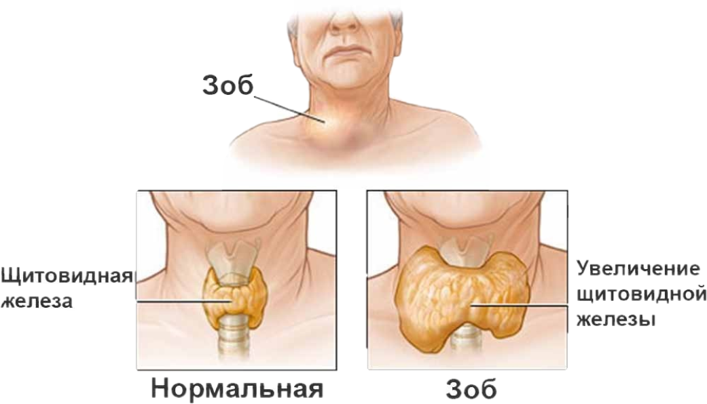
Заболевания щитовидной железы
Диффузный эндемический зоб
увеличение щитовидной железы, которое не сопровождается нарушением функции
Причина:
Симптомы:
гиперстимуляция органа в условиях нехватки йода в организме. В результате происходит рост и деление клеток, продуцирующих гормоны Т3 и Т4 (тироцитов).
дискомфорт в области шеи или ее деформация. Выявляется патология при осмотре эндокринолога.
Основные этапы
I
II
III
IV
20
норма
диффузный эутиреоидный зоб
многоузловой эутиреоидный зоб
многоузловой эутиреоидный зоб («горячие» узлы)
многоузловой токсический
зоб
Заболевания

Slide 12
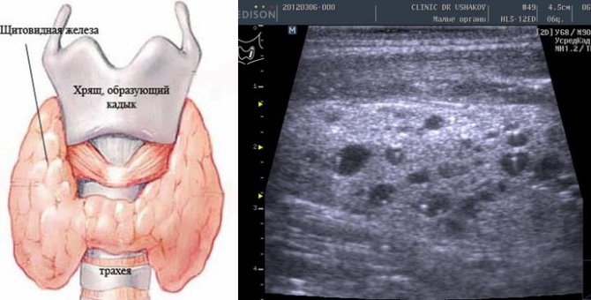
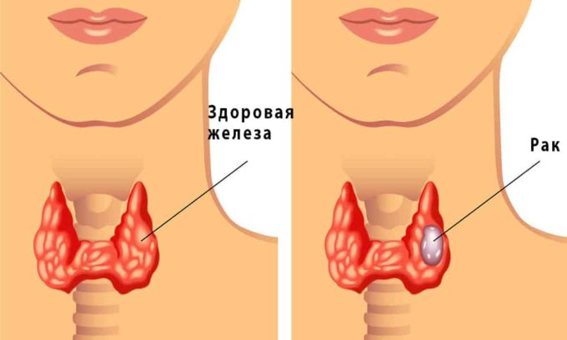

«Фокальные изменения» щитовидной железы
изменения структуры органа, выявленные при УЗИ обследовании. Как правило, это анэхогенные и гипоэхогенные зоны размером до 1 см
Причина:
Симптомы:
недостаточное поступление йода в организм. Увеличение размеров тироцитов и их количества приводит к формированию узлов.
клинически они никак себя не проявляют и являются случайной находкой при исследовании щитовидной железы ультразвуком.

Slide 13
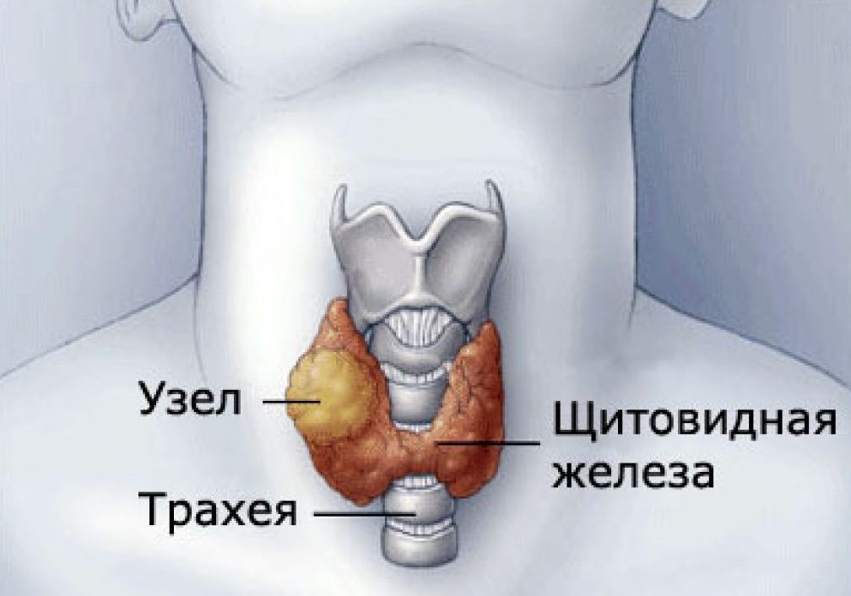
Узлы щитовидной железы
образования диаметром более 1 см
Причина:
Симптомы:
возникают в результате непрекращающегося роста и деления тироцитов в условиях длительного дефицита йода.
чаще всего узловые образования протекают бессимптомно и выявляются случайно во время профилактического обследования.
Некоторые симптомы, которые могут возникать, если узел достиг большого размера или располагается в перешейке железы:
дискомфорт в области передней поверхности шеи;
ощущение «комка» в горле;
изменение голоса (осиплость, охриплость);
нарушение процессов глотания, дыхания

Slide 14
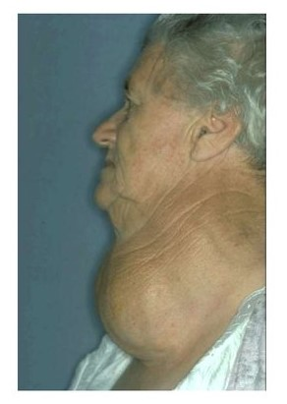
Функциональная автономия
это повышенная секреция тиреоидных гормонов щитовидной железой, нерегулируемая тиреотропным гормоном гипофиза (ТТГ) и внешними стимуляторами.
Причина:
Симптомы:
возникает на фоне увеличенного зоба
Симптомы функциональной автономии:
субфебрильную температуру,
плохую переносимость тепла,
потливость, потерю веса,
мышечную гипотрофию и слабость, раздражительность,
беспокойство, бессонницу,
отеки, сердечно-сосудистые нарушения,
желудочные расстройства

Slide 15
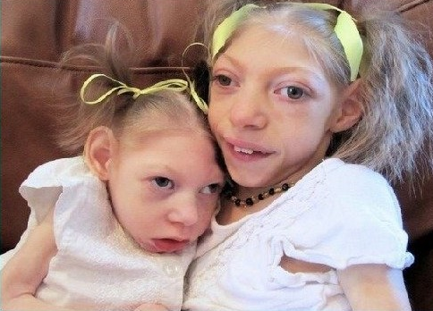
Кретинизм
заболевание, вызываемое недостатком гормонов щитовидной железы, характеризуется выраженным снижением функции щитовидной железы, задержкой физического и умственного развития
Причина:
Симптомы:
Основная причина кретинизма — тяжёлый йодный дефицит плода во внутриутробном периоде либо врождённый гипотиреоз
Некоторые симптомы кретинизма:
Изменение размеров и объёма черепа из-за неправильного роста.
Маленький рост.
Нарушение пропорций тела.
Нарушение подвижности в позвоночнике и в различных суставах.
Умственная отсталость.
Нарушение слуха и речи.
Апатия, вялость, сонливость, психические расстройства разного уровня.
Недоразвитость половых органов и бесплодие

Slide 16
Анкетирование
Значение щитовидной железы для организма человека
21 человек
4 человека
Перечислите заболевания, связанные с щитовидной железой
1 человек
3 человека
6 человек
5 человек
10 человек

Slide 17
Симптомы, указывающие на ухудшение состояния щитовидной железы
Существует ли проблема с заболеванием щитовидной железы на Крайнем Севере?
7 человек
18 человек
8 человек
17 человек
Какими способами можно диагностировать проблемы с щитовидной железой на ранней стадии
1 человек
24 человек

Slide 18
Литература
Андреева, Л.С. Йоддефицитные заболевания. Современные аспекты диагностики, профилактики, лечения: учебное пособие / Л.С. Андреева. – Иркутск: Высшая школа, 2020 – 59 с.
Гагарин, В.И. Сахарный диабет и тиреоидная патология в условиях Крайнего Севера / В.И. Гагарин [Электронный ресурс]. – Режим доступа: https://mostransgas.ru/studies/15084.php (дата обращения: 16.02.2025 г.)
Долгих О.В. Способ диагностики нарушения функционального состояния щитовидной железы у детей 4-10 лет, проживающих в условиях Крайнего Севера / О.В. Долгих, А.А. Мазунина, Н.А. Никоношина, О.А. Казакова, К.Г. Старкова, Т.А. Легостаева, Н.А. Вдовина [Электронный ресурс]. – Режим доступа: https://fcrisk.ru/node/2647 (дата обращения: 15.02.2025 г.)
Заболевания щитовидной железы в России: инновации в диагностике и лечении [Электронный ресурс]. – Режим доступа: https://vspru.ru/news/2023/05/zabolevaniia-shchitovidnoy-zhelezy-v-rossii-innovatsii-v-diagnostike-i-lechenii (дата обращения: 16.02.2025 г.)
Кондратьев, К.В. Социально-гигиеническая оценка распространения заболеваний щитовидной железы / К.В. Кондратьев, П.Ф. Кику, С.Н. Бениова, М.В. Ли, О.Г. Цыганкова, Т.В. Горборукова, А.В. Сухова // Здравоохранение Российской Федерации. – 2021. – № 65(1). – С. 37-44.
Краснов, А. Жизнь на Севере создает проблемы с ЩЖ мальчикам и мужчинам / А. Краснов [Электронный ресурс]. – Режим доступа: https://globalsib.com/20596/ (дата обращения: 15.02.2025 г.)
Майстренко, Н.А. Современные подходы к диагностике и хирургическому лечению заболеваний щитовидной железы / Н.А. Майстренко, П.Н. Ромащенко, Д.С. Криволапов [Электронный ресурс]. – Режим доступа: https://medj.rucml.ru/journal/45562d5255534d494c4d45442d41525449434c452d3732383733 (дата обращения: 15.02.2025 г.)
Особенности национальных болезней [Электронный ресурс]. – Режим доступа: https://www.kp.ru/daily/24559.4/733865/ (дата обращения: 16.02.2025 г.)
Сигова, М. Р. Проблема йоддефицита у населения в северных регионах / М.Р. Сигова // StudArctic forum. ‒ 2022. ‒ T. 7, № 4. ‒ С. 73-81.
Туровинина, Е.Ф. Экологические факторы и патология щитовидной железы в условиях крайнего севера / Е.Ф. Туровинина [Электронный ресурс]. – Режим доступа: http://tele-conf.ru/problemyi-zhiznedeyatelnosti-organizma-i-ekologiya/ekologicheskie-faktoryi-i-patologiya-schitovidnoy-zhelezyi-v-usloviyah-kraynego-severa.html (дата обращения: 16.02.2025 г.)
Министерство здравоохранения Мурманской области / губернаторский проект «Витаминизация» / https://minzdrav.gov-murman.ru/activities/vitaminizatsiya/

Slide 19
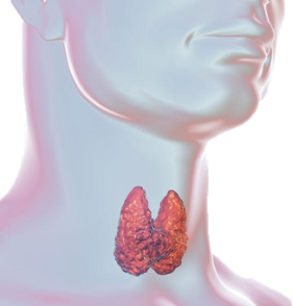
Спасибо за внимание!

